Slide 1
Ensino e Relações Internacionais no Brasil
Carreira Docente, Estrutura Curricular, Aulas Expositivas e Aprendizagem Baseada em Problemas
Palestra preparada para o programa PAE I do IRI (USP)

Slide 2
Introdução
Parte 1. Caracterização do curso de graduação em relações internacionais no Brasil e Carreira Docente
Parte 2. Aprendizagem baseada em problemas (PBL)
Parte 3. Exemplo em sala de aula

Slide 3
Fonte: INEP (2018)
Fonte: INEP (2018)

Slide 6
Contratação IES Pública e Privada
https://ri.fgv.br/en/node/5047
https://br.linkedin.com/jobs/view/professor-de-rela%C3%A7%C3%B5es-internacionais-at-espm-1038004150
http://concurso.unifesp.br/editais/edital624-2018.htm
https://cienciapolitica.org.br/sites/default/files/documentos/2019/01/concurso-ufgd-relacoes-internacionaisjaneiro-2019-1472.pdf

Slide 7
Características do Ensino Tradicional (LBL)
Centrado no Professor
Aulas Expositivas
Privilegia a Reprodução de Conhecimento
Voltado a avaliações
Motivação Externa
Estrutura Curricular calcada em Disciplinas / Departamentos
Professor possui grande autonomia, inclusive em relação ao conteúdo programático independente do programa da disciplina

Slide 8
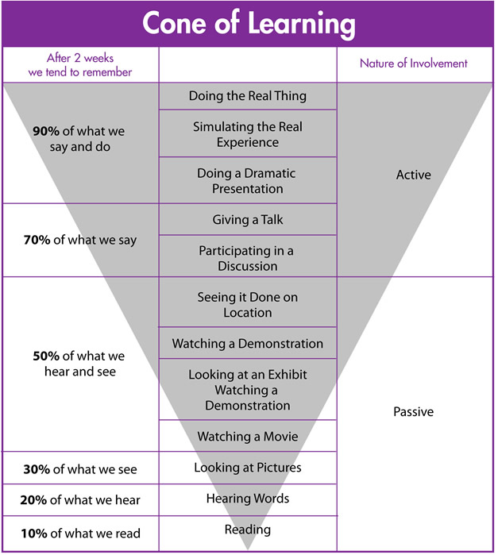
Fonte: Dale (1969)

Slide 9
Características Centrais do PBL
Centrado no Aluno
Aprendizado Independente
Calcado em problemas e situações reais / práticas
Pequenos Grupos
Utilização do conhecimento prévio do aluno
Motivação Pessoal
Currículo Temático e Interdisciplinar
Crítica: Nível de engajamento dos alunos (Archetti, 2012)

Slide 10
Estrutura curricular semestral: PBL x LBL
Exemplo de Estrutura PBL em um semestre
de Relações Internacionais
Exemplo de Estrutura LBL em um semestre
de Relações Internacionais
Conceito 1
Conceito 2
Conceito 3
Conceito 4
Complexo
Teoria de RI
Conteúdo 1
Problema 4
Metodologia
Conteúdo 2
Problema 3
Economia
Conteúdo 3
Problema 2
C. Política
Conteúdo 4
Simples
Complexo
Simples
Problema 1
Cooperação Internacional
Pesquisa
Comércio Internacional
Sistemas
Políticos
Fonte: Elaborado pelo autor baseado em Conway and Little (2000).

Slide 11
Notas Médias Exame Final Farmacologia Básica: G. Tratamento (PBL) x Controle (LBL)
Fonte: Antepohl and Herzig (1999)

Slide 12
Possibilidade de Aprendizagem ativa: Jogo: Sobrevivência
Objetivo: sobreviver, cada estudante tem uma carta da vida
Se alguém o desafia, você deve duelar jogando pedra, papel e tesoura
O perdedor está morto e o vencedor recebe todas as cartas da pessoa morta
Até os cartões acabarem, você pode obter um novo cartão de vida.
Quando você estiver morto e não houver novos cartões de vida, sente-se
Não são permitidas negociações
Realismo Clássico: assimetria de poder, natureza humana, conflito

Slide 13
Referências Bibliográficas
Ala, J., & Hyde-Clarke, N. (2006). The utility of adopting Problem-Based Learning in an International Relations foundation course. Education as change, 10(1), 121-132.
Antepohl, W., & Herzig, S. (1999). Problem‐based learning versus lecture‐based learning in a course of basic pharmacology: a controlled, randomized study. Medical education, 33(2), 106-113.
Archetti, C. (2012). Friend or Foe&quest; Problem-Based Learning (PBL) in Political Communication. European Political Science, 11(4), 551-566.
Conway, J., & Little, P. (2000). From practice to theory: reconceptualising curriculum development for PBL. Problem-based learning. Educational innovation across disciplines–a collection of selected papers. Singapore: Temasek Centre for Problem-based Learning, 169-179.
Dale, Edgar. (1969). Audio-Visual Methods in Teaching. New York: Holt, Rinehart & Winston.
Ishiyama, J., Miller, W. J., & Simon, E. (Eds.). (2015). Handbook on Teaching and Learning in Political Science and International Relations. Edward Elgar Publishing.

